Slide 1
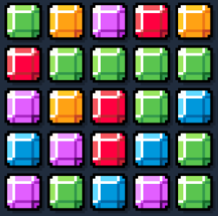
Школа «Алгоритмы, играющие в игры»
27−29 января 2022, Контур Павел Егоров @xoposhiy

Slide 2
Организационные вопросы
PyCharm
Делать задания дома. Иначе — не успеть!
Чат
Notes:
Вопрос: Как впечатления от тех, кто пытался сдавать предыдущие задачи?

Slide 3
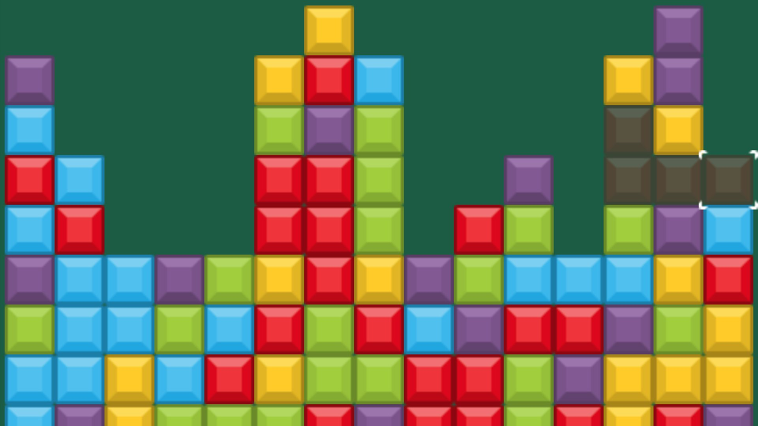
Same Game https://www.codingame.com/multiplayer/optimization/samegame

Slide 4
Same Game
Поле 15 x 15, 5 цветов
score(n) = (n-2)²
score(2) = 0
score(3) = 1
score(4) = 4
score(5) = 9
score(12) = 100
score(42) = 1600
Notes:
Что мы можем понять из этой формулы?
На сколько важно, растить связную область

Slide 5
Составляющие решения
Симуляция
Всё состояние игры
Применение одного хода
Получение списка доступных ходов
Оценка
Алгоритм поиска

Slide 6
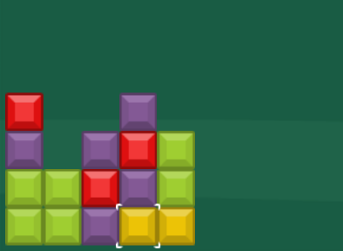
Состояние игры
Список столбцов с тайлами
Набранные очки
columns = [
[G, G, V, R],
[G, G],
[V, R, V],
[Y, V, R, V],
[Y, G, G]
]
move = (3, 0)
Notes:
Что нам нужно будет делать с тайлами? (искать ходы и применять ход)
Надо ли хранить пустые тайлы? А пустые столбцы?

Slide 7
Составляющие решения
Симуляция
Всё состояние игры
Применение одного хода
Получение списка доступных ходов
Оценка
Алгоритм поиска

Slide 8
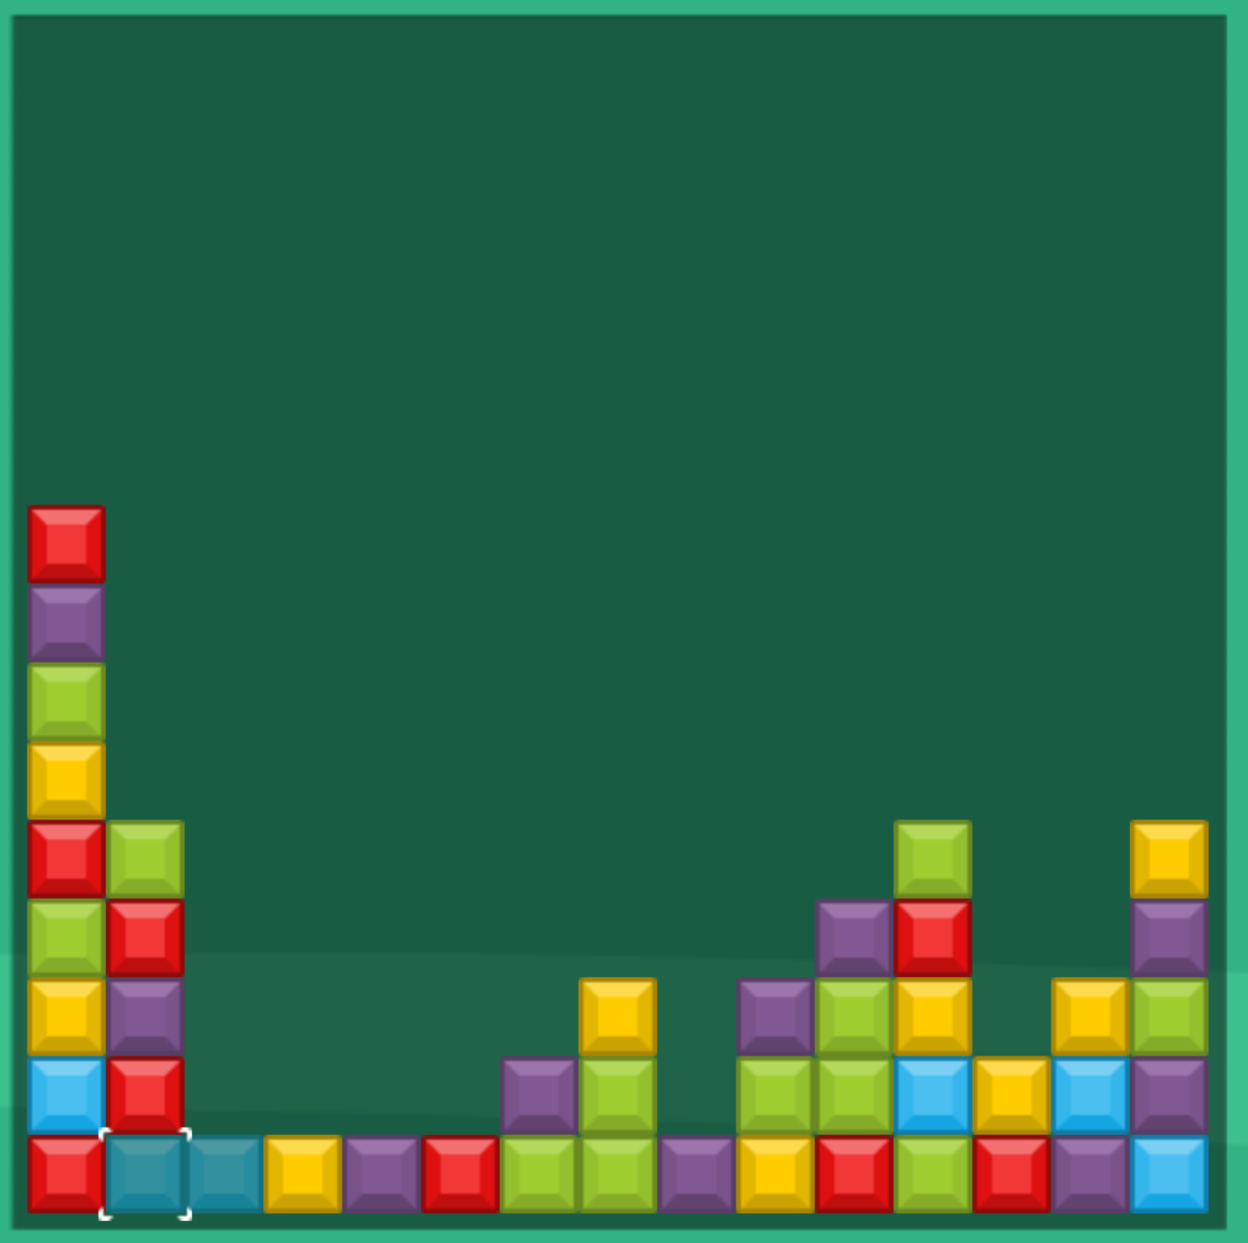
Применение хода
Не менять состояние, а создать новое!
Из каждого столбца собрать оставшиеся тайлы:
Создать новый пустой столбец
Добавлять в него все тайлы исходного, если их нет в удаляемой области
Если получился непустой столбец — добавить его в новый список столбцов.
Notes:
Почему нельзя было менять состояние, как в прошлой игре?
Почему в той игре мы не сделали так же как и тут?

Slide 9
Смотрим код

Slide 10
Что было в коде
PyCharm
Type hints
Unit tests
Устройство main

Slide 11
Составляющие решения
Симуляция
Всё состояние игры
Применение одного хода
Получение списка доступных ходов
Оценка
Алгоритм поиска

Slide 12
Получение списка ходов
Обход одноцветной области из каждой, ещё не посещённой точки
Как представлять ход?
ход — это список координат

Slide 13
DFS
Пометить клетку как использованную, добавить ее в "ход"
Перебрать все не использованные соседние клетки того же цвета
Запустить рекурсивно DFS из каждой такой соседней клетки
def dfs(self, x, y, used, move_cells):
# пометить (x, y) как использованную
# для всех не использованных соседей того же цвета (nx, ny)
self.dfs(nx, ny, used, move_cells

Slide 14
Получение списка ходов
Обход одноцветной области из каждой, ещё не посещённой точки
DFS
Как представлять ход?
ход — это список координат

Slide 15
Unit Tests

Slide 16
Составляющие решения
Симуляция
Всё состояние игры
Применение одного хода
Получение списка доступных ходов
Оценка
Алгоритм поиска

Slide 17
Оценка состояния. Идеи:
Количество фишек самого распространенного цвета
Сколько очков сможем набрать из этой позиции?
score + стоимости всех ходов

Slide 18
Составляющие решения
Симуляция
Всё состояние игры
Применение одного хода
Получение списка доступных ходов
Оценка
Алгоритм поиска

Slide 19
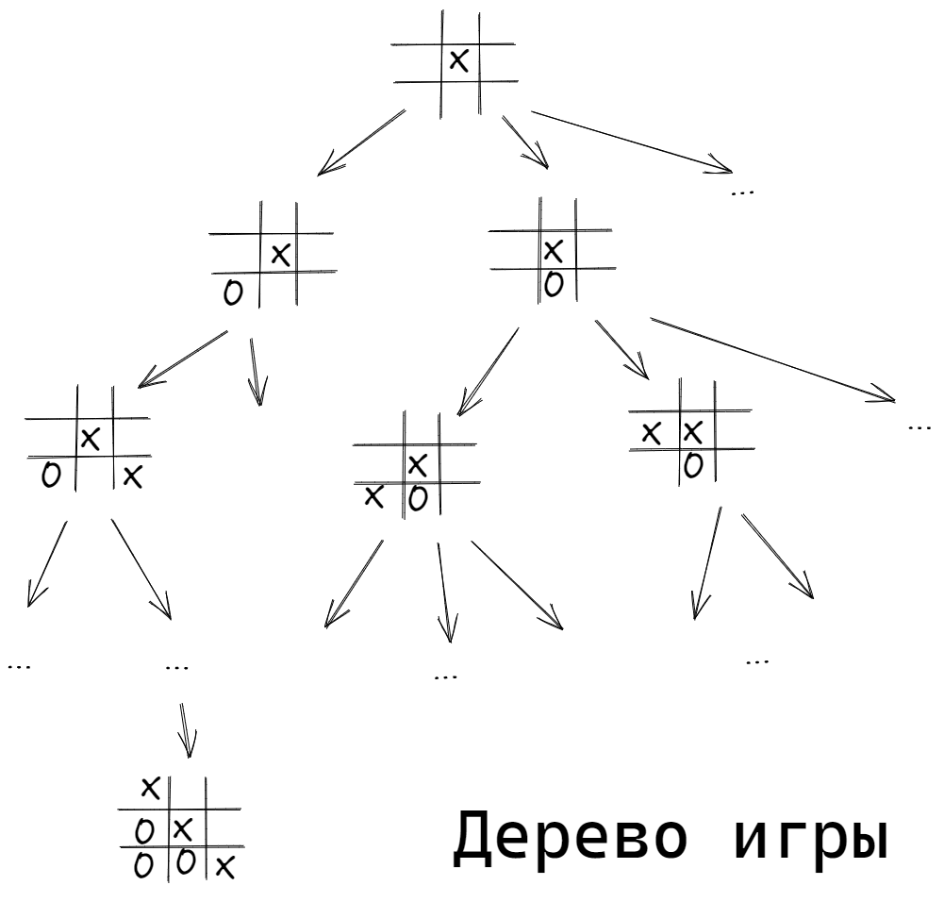

Slide 20
state₁
move₁
move₂
state₂
state₃
move₃
state₄

Slide 21
Жадный алгоритм (Greedy Search)

Slide 22
Жадный алгоритм (Greedy Search)
Получить список возможных ходов state.moves()
Каждый ход применить и оценить результат state.apply_move(...), estimate(...)
Выбрать из ходов, с максимальной оценкой

Slide 23
Практика
Откройте стартовый код same-game и прочитайте его
Реализуйте метод moves проверьте его тестами
Реализуйте метод apply_move проверьте его тестами
Реализуйте оценку состояния: score + стоимость ходов
Реализуйте greedy_ai, проверьте на тестах и отправьте решение!
Дополнительно:
поэкспериментируйте с функцией оценки
реализуйте greedy на два хода вперед

Slide 24
Жадный 2

Slide 25
Жадный 2

Slide 26
Жадный 2

Slide 27
Жадный 2

